Slide 1
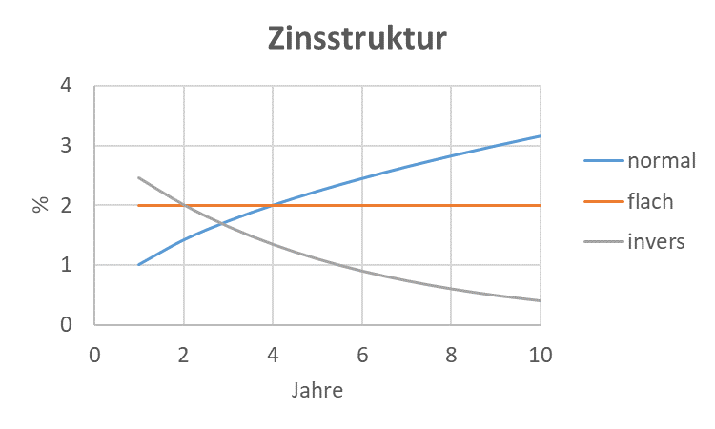
Die Zinsstruktur und Konjunkturerwartungen
Wilhelmshaven
!!!Achtung!!!
Es wird kompliziert
Prof. Dr. Bernhard Köster
Jade-Hochschule Wilhelmshaven
16.04.2020

Slide 2
DER Zinssatz einer Volkswirtschaft?
Leitzinssatz der EZB
Staatsanleihen
Immobilienzinsen
Zinssatz für einen Hauskredit mit 10 Jahren Zinsbindung ≈ 0,5% p.a.
Zinssatz für einen Hauskredit mit 15 Jahren Zinsbindung ≈ 0,8% p.a.
→ Je länger die Laufzeit, desto höher der Zinssatz

Slide 3
Liquiditätsprämientheorie
heute
morgen
Je länger ich mein Geld weggebe,
desto höher möchte ich entschädigt werden
Notes:
3

Slide 4
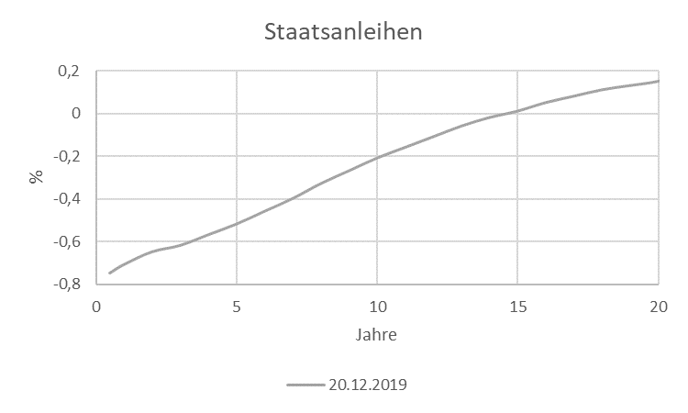
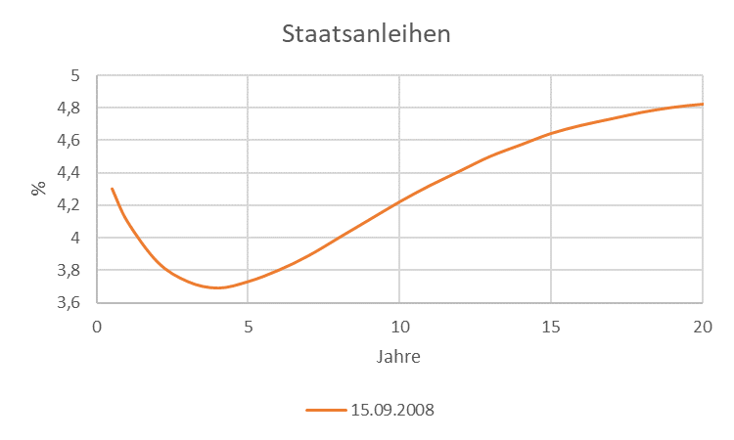
Liquiditätsprämientheorie
Weihnachten 2019
10J: –0,2 % (lang)
1J: –0,7 % (kurz)
15. Sept. 2008
Notes:
4

Slide 5
Erwartungswerttheorie
1. Vollständige Substitute
i₁: Zinssatz 1 Jahr (p.a.) –0,7 %
i₂: Zinssatz 2 Jahre (p.a.) –0,2 %
2. Risikoneutralität
3. Arbitragefreiheit
i₁e: Erwarteter Zinssatz 1 Jahr in 1 Jahr (p.a.)???
1000 Euro
Kurzfristig?
Langfristig?
Olaf Scholz
→ i₁e ≈ i₂ +(i₂ – i₁)
→ Der kurzfristige erwartete Zins
≈
der langfristige heutige Zins + Differenz aus langfristigem und kurzfristigem Zins
Notes:
5

Slide 6
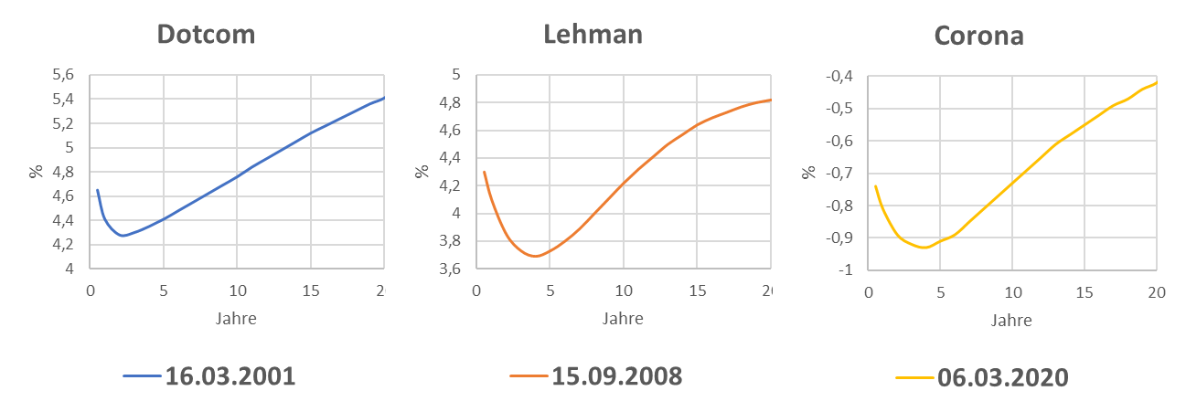
Zinsstruktur und Konjunktur
Wann gehen die Zinsen runter?
i₁e ≈ i₂ +(i₂ – i₁)
Wenn die Zentralbank die Zinsen senkt
Wann senkt die Zentralbank die Zinsen?
Im Abschwung oder der Krise
→ Die Zinsstruktur ist ein Konjunkturindikator
(1+i₁)(1+i₁e) = (1+i₂– LP)²
Market Segmentation/Preferred Habitat
Notes:
6

